Slide 1
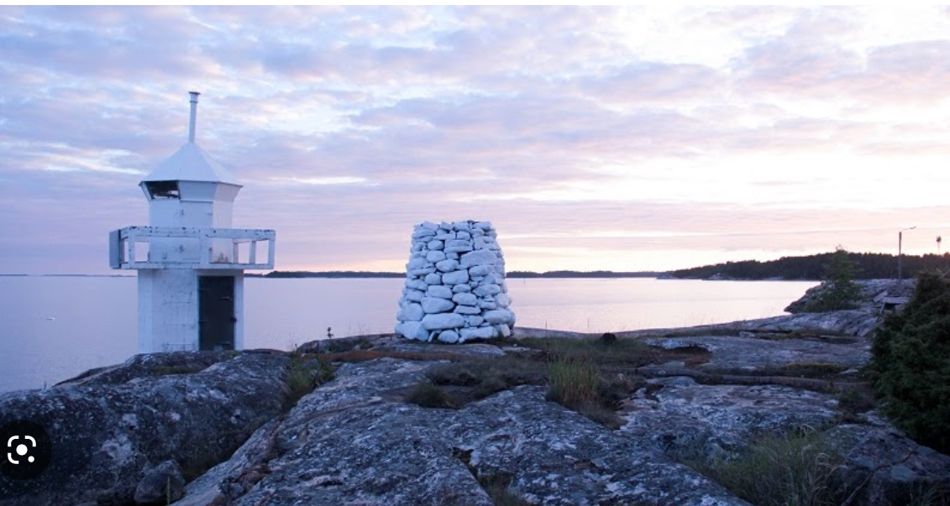
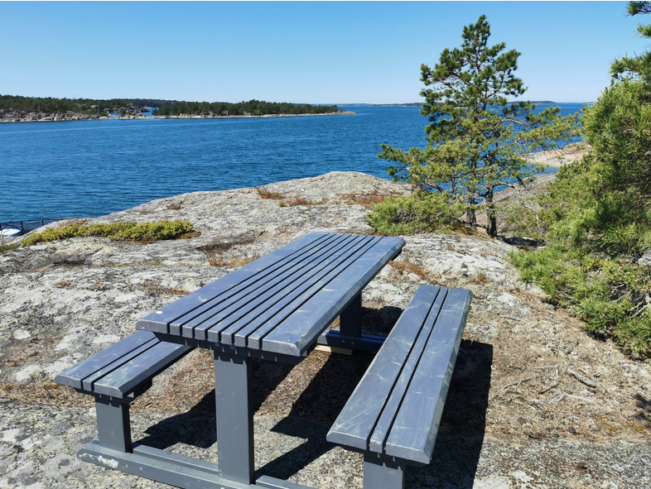
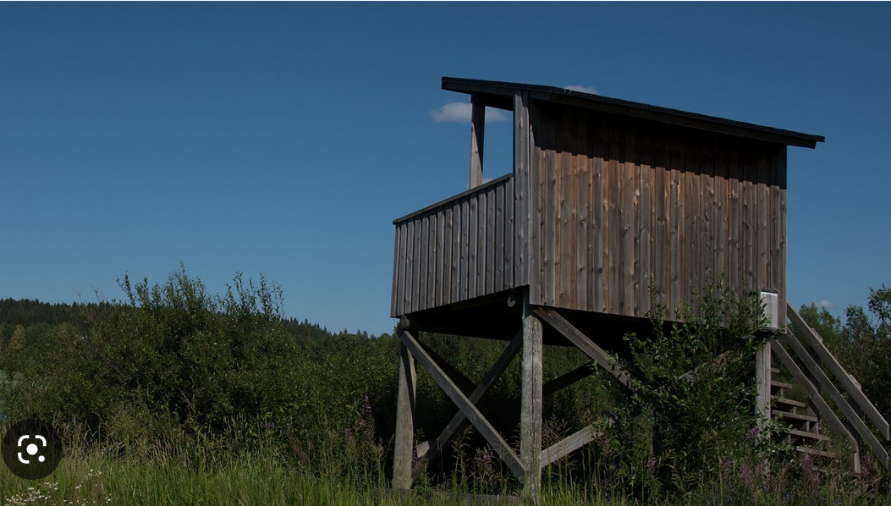
Lintutorni Kustaviin -projekti
Mökkiläistoimikunta
Työryhmä
Timo lainto
Ari Kalske
Kimmo Mattila

Slide 2
Taustaa
Kustavilaiset, Kustavin kesäasukkaat ja vierailijat kaikki kokevat ympärillään ja sisällään Kustavin monimuotoisen luonnon, mikä herättää halun tuntea se paremmin.
Kustavista löytyy luontoa karuista ulkomeren rannoista vehmaisiin pähkinälehtoihin unohtamatta erilaisia kulttuurimaisemia ja niissä kaikissa on omat tyypilliset kasvistonsa, nisäkkäänsä, hyönteisensä ja lintunsa
Aina kun on Kustavissa, on keskellä merellistä luontoa.

Slide 3
Taustaa
Kustavista löytyy paljon aktiivisia lintujenharrastajia ja vielä paljon enemmän yleisesti luonnosta kiinnostuneita vanhempia ja nuorempia harrastajia.
Kustavilaisilta ja vierailijoilta puuttuu mahdollisuus ilman venettä päästä kokemaan avomeriluonto
Luontoelämykset paikkakuntalaisille/mökkiläisille
Varhaiskasvatus
Luontomatkailu
Miksei bongauskin…

Slide 4
Selvitystyö
Selvitettiin mökkiläistoimikunnan aloitteesta mahdollisuudet rakentaa
Kustaviin lintutorni.
Vertailtiin mahdolliset sijaintipaikat:
ympäristöarvot ja luonne
tavoitettavuus
pysäköinti
mahdollinen häiriö asutukselle
maanomistus
linnusto
muu luonto
kehittämismahdollisuudet

Slide 5
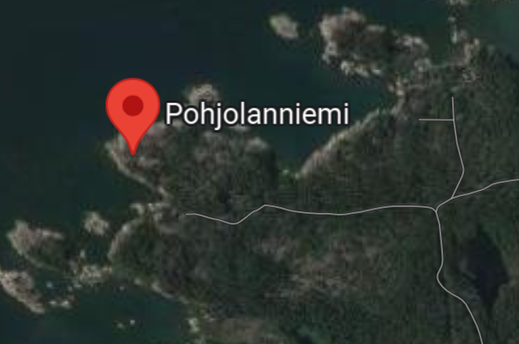
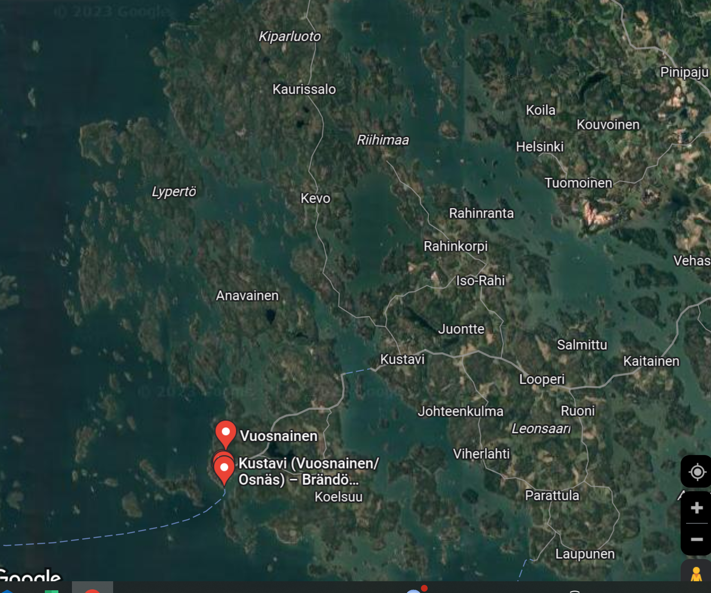
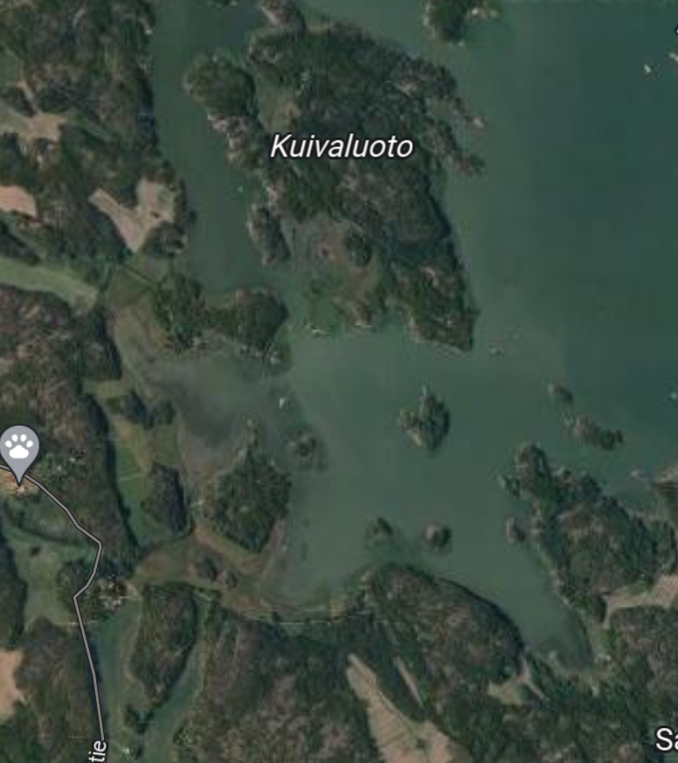
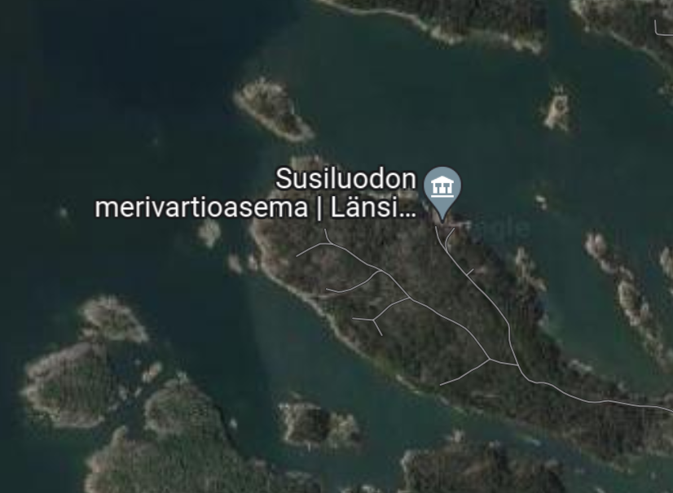
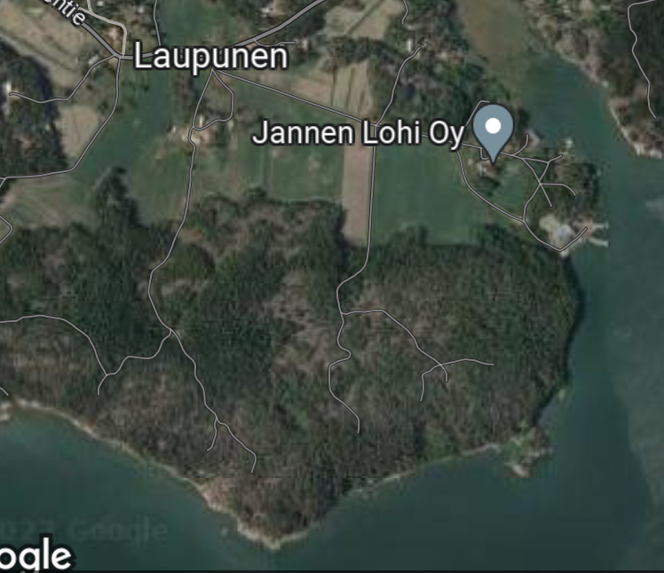
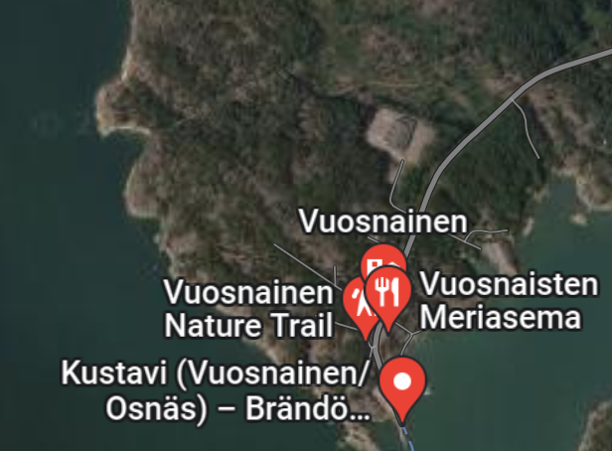
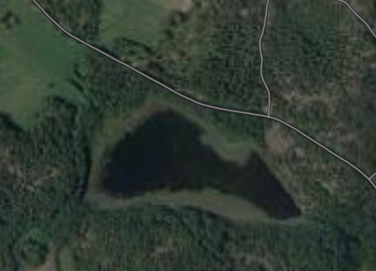
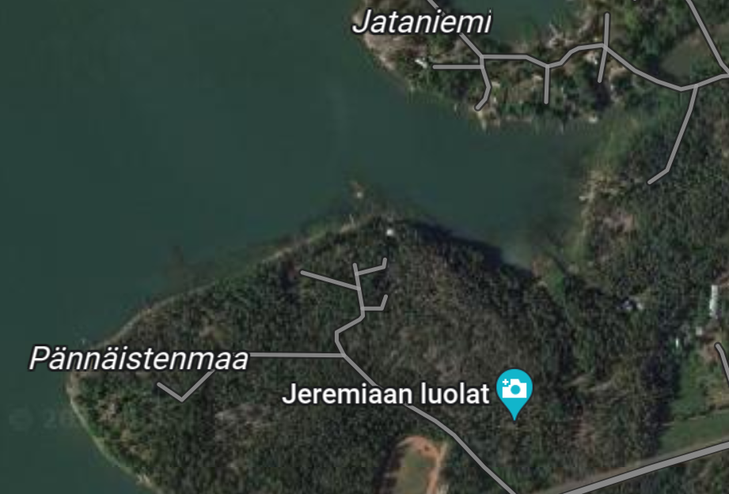
Kluuvi

Slide 6
Kohde
Lintutorni
kustaviin
 | Jeremian luolat | Vuosnainen Vuosnaistenkallio | Parattula Laupuksenmaa Laupuksensalmi | Kunnaraisten aukko | Pohjolanniemi | Anavinen Kluuvi
Ympäristöarvot/luonne | Näkymät Ströömille, jos korkea torni, luontopolku | Merellinen paikka, avomeri tuntumaa, avaraa näkymää, graniittikalliota ja käkkärämäntyjä | Kulttuurimaisemaa, sisälahti niittyineen ja ruovikkoa. Merenlahden ja järven välimuoto | Näkymät merenlahdelle ja rantaniityille? | Avomeren reuman tyypill. luonto. Näkymät Seksmilarille laivareitteineen | Rehevässä ympäristössä Kluuvijärvi järviruoko rantoineen, pähkinälehdot, pellot, laskuoja

Slide 7
Lintutorni kustaviin
Kohde
 | Jeremian luolat | Vuosnainen Vuosnaistenkallio | Parattula Laupuksenmaa Laupuksensalmi | Kunnaraisten aukko | Pohjolanniemi | Anavinen Kluuvi
Tavoitettavuus | Hyvä, lähellä keskustaa | Hyvä, lauttamatkan takana | Parattula-laupunen tien varressa, joudutaan rak. Tieyhteys. Koila-Lupunen tien varr. pysäköinti helpompi? | Tie on, loppumatka yksityistietä? | Tie on, loppumatka yksityistietä | Tie on
Pysäköinti | Jeremian luolien parkipaikka. | Onko ravintoloiden paikat käytössä?, Riittävätkö? | Ei ole, järjestettävä | Ei ole, järjestettävä | Ei ole, järjestettävä | Ei ole, järjestettävä
Häiriö asutukselle | Kulku, kiikarointi voi häiritä asutusta | Ei häiriötä kun kulku järjestetty ja tornin paikka valittu oikein. | Ei häiriötä kun kulku järjestetty ja paikka/paikat valittu oikein | Paikka val. Niin, ettei häiritse loma-asutusta. Vastaranta aika kaukana | Haastava toteuttaa pysäköinti ja lava siten, ettei häir. mökkiasutusta. | Ei häiriötä kun pysäköinti ja tornin paikka valittu oikein
Maanomistus | Kunnan? | Kunnan maata? | Yksityistä Luonnonsuojelualue | Yksityistä Luonnonsuo- jelualue | Yksityistä | Yksityistä Luonnonsuojelu-alue
Edut/haitat

Slide 8
Lintutorni kustaviin
Kohde
Lintutorni
kustaviin
 | Jeremian luolat | Vuosnainen | Parattula Laupuksenmaa | Kunnaraisten aukko | Pohjolanniemi | Anavinen Kluuvi
Linnustosta | Ströömillä liikkuvat perus vesilinnut, lokit, merikotka etc, jotain muuttoa Ei paljon paikallista. Linnustollisesti ei kovin hyvä kohde. | Muuton aikainen hohde. Pikkulintujen, haukkojen, vesilintujen muuttoa Talvella viimeisiä sulapaikkoja vesilinnuille. Ymp. vuoden mahd. lähial. vesilintujen, lokkien, petolintujen näkeminen, pikkulinnut, kahlaajia. | Paikallisia vesilintuja,muutamia kahlaajia ja monia ruovikkolintuja rantaniityillä ja niiden ympäristössä?? Ympäröivissä metsiköissä niille tyypillisiä lajeja Jonkin verran muuttoa | Paikallisia vesilintuja ja muuttoaikoina runsaammin rantaniityillä ja niiden ympäristössä. Rantaniityillä ja niiden ympäris-tössä kahlaajia ja ruovikon asukkaita ja taustametsälle tyypillisiä lintuja | Periaatteessa kaikki vesilinnut, lokkilinnut mahdollisia mukaan lukien ulkosaarien lajit. Vesintujen, haukkojen ja kahlaajien muuttoa. Talvella viimeisiä sulapaikkoja vesilinnuille | Paikallisia vesilintuja , ruovikkolintuja , tikkoja, rehevän metsän pikkulintuja, vierailevia petoja ja lokkilintuja

Slide 9
Kohde
 | Jeremian luolat | Vuosnainen Vuosnaistenkallio | Parattula Laupuksenmaa Laupuksensalmi | Kunnaraisten aukko | Pohjolanniemi | Anavinen Kluuvi
Lintutorni
kustaviin
Muu luonto | ? | Karua männikköistä graniittikalliota merellisin näkymin | Entinen merenlahti/salmi missä rantaniittyjä ja lisääntyvää ruovikkoa | ? | Karua ulkosaariston rantaa merellisin näkymin | Rehevää pähkinäpensaikkoa ja muuta puustoa ympärillä, ympäröity järviruolla, laskuoja mereen ja peltoja lähellä
Kehittämis mahdollisuus | ? | Toimisi varmaan myös Kustavin merellisenä näköalatornina niille joilla ei ole venettä | Kultturimaisema, rantaniittyjen entisöinti, luontopolku ympäri(/osittain) opastauluineen kaikesta luontoon liittyvästä | Kulttuuri maisema, rantaniittyjen entisöinti (jatkaminen)? | Toimisi varmaan myös Kustavin merellisenä näköalatornina niille joilla ei ole venettä | Kluuvijärven entisöinti kalojen hyväksi kutupaikaksi ja ehkä rantaniityn raivausta?

Slide 10
Kohde
 | Jeremian luolat | Vuosnainen Vuosnaistenkallio | Parattula Laupuksenmaa Laupuksensalmi | Kunnaraisten aukko | Pohjolanniemi | Anavinen Kluuvi
Lintutorni
kustaviin
Muuta | Varmaan korkealta olisi kaunis maisema Ströömille | Voisi kiinnostaa myös paikallisia ravintolayrittäjiä osallistumaan | Voisi olla Kustavin ensimmäinen? Ympäristö/luonnon moninaisuus/ entistämisprojekti. Todennäköisesti saatavissa ulko- puolista rahaa avuksi | Avustukset? Miten pitkään laiduntaminen jatkuu? Pitääkö torni sij. laitumen ulkopuolelle? | Avustukset? Hankala tai mahdoton kun kaikki on yksityistä maata!
 |  |  | MAALI-selvityksen mukaan Laupuksensalmi kuuluu Varsinais-Suomen tärkeimpien lintualueiden joukkoon. | Kuuluu valtakunnalli seen lintuvesiensuo jeluohjelmaan Nyt rantaniitty laitumena

Slide 11
Työryhmän esitys
Ajatellen kulkemisia, teitä, parkkipaikkoja, maanomistuksia, yksityisteitä ja olemassa olevia ja kaavoitettuja kesäasuntoja, olemme tornin sijoituspaikkana kallistumassa Vuosnaisten kallion suuntaan.
Vaivaton pääsy, valmiina luontopolkua, mahdollisuus sijoittaa torni ymmärtääksemme kunnan maalle ja siitä haittaa asukkaille/mökkiläisille ei juurikaan pitäisi olla. Alueella on ravintola ja majoituspalveluja aivan läheisyydessä, pysäköinti lienee helposti muutamalle autolle jopa olemassa oleville paikoille järjestettävissä.
Avomerta, merellistä luontoa ja lintujen muuttoa ajatellen ykköspaikka olisi Pohjolan niemi ja ehkä Susiluodon alue.
Molemmat paikat ovat lintujen ja luonnon kannalta kiinnostavimpia.
Kaavoitus, maanomistus ja viranomaiskäyttö saattavat tehdä rakentamisen ja käytön vaikeaksi

Slide 12
Työryhmän esitys
Toinen osa ehdotusta tornin/tornien rakentamiseen on Kustavin lintukosteikkojen hyödyntäminen enemmän paikallisten lintujen seurantaan ympärivuotisesti Laupusten salmen ympäristössä, Lellaisten lahdella ja kokemusten myötä myös Anavaisten Kluuvissa.
Näissä kaikissa on paikallisia vesilintuja, ruovikon asukkaita ja keväällä ja alkukesästä laulajia taustametsikköissä ja syksyllä ja talvella vaeltavia tikkoja ja tiasparvia unohtamatta muuttolintuja ja merikotkia.
Näihin paikkoihin voisi kehittää ja oikeastaan pitäisi kehittää Kustavin maineen ylläpitämiseksi myös luontopolkuja ja kulttuurimaisemien entisöintiä erilaisia tukia hyödyntäen unohtamatta opastauluja ja levähdyspaikkoja.

Slide 13
Realiteetit
Mahdollisuudet avustuksiin
Vieläkö lintutorneihin saa avustuksia?
Ympäristön monimuotoisuuden lisääminen helpottaisi?
Luontopolut
Investointina itse torni/lava ei ole iso
Järkevä kohde pitäisi löytää: linnut/luontoarvot/ maisema
Maanomistus
Ei häiriötä: kulkeminen/pysäköinti/kiikarointi
Linnut ja luonto keskiössä

Slide 14
Ylläpito
Kunnan apuna sopivia yhdistyksiä?
Kyläyhdistykset
Vesiensuojeluyhdistys
Lions
Muu vapaaehtoistoiminta

